Slide 1
CHỦ ĐỀ 7
ÔN TẬP HỌC KÌ 1
BÀI 33
ÔN TẬP PHÉP CỘNG, PHÉP TRỪ TRONG PHẠM VI 20,100

Slide 2
LUYỆN
TẬP

Slide 3

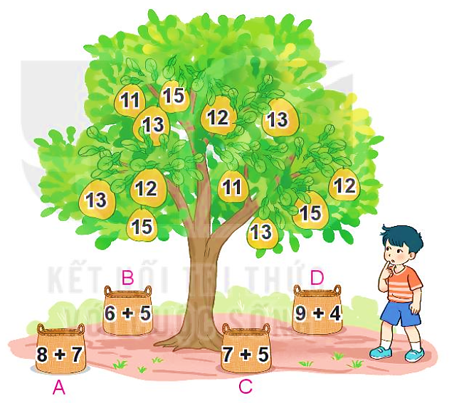
1
Mỗi sọt sẽ đựng những quả bưởi có ghi số là kết quả của phép tính ghi trên sọt đó.
Số
?
Sọt | A | B | C | D
Số quả bưởi | 3 | ? | ? | ?
2
3
4
26
26
11
13
26
26
12
15

Slide 4
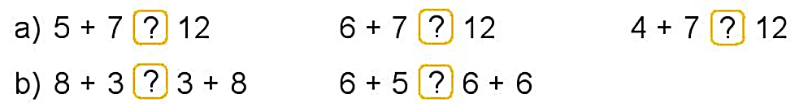
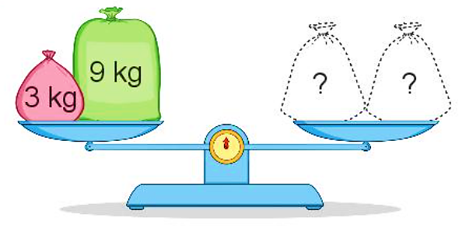
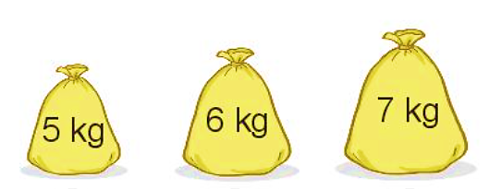
2
>; <; =
?
=
>
<
12
13
11
=
<
11
11
11
12
3
Lấy hai trong ba túi gạo nào đặt lên đĩa bên phải để cân thăng bằng?
26
12 kg
1
2
3

Slide 5
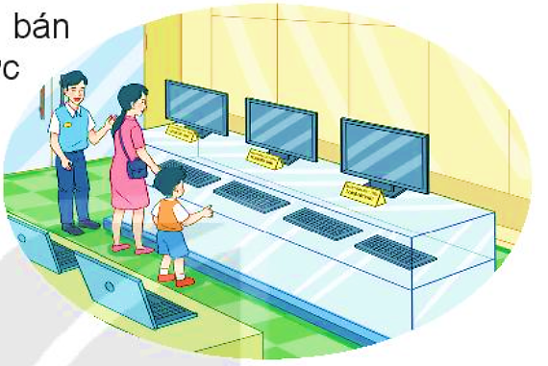
4
Một cửa hàng điện máy, buổi sáng bán được 11 máy tính, buổi chiều bán được ít hơn buổi sáng 3 máy tính. Hỏi buổi chiều cửa hàng bán được bao nhiêu máy tính?
Bài giải
Buổi chiều cửa hàng bán được số máy tính là:
11 – 3 = 8 (máy tính)
Đáp số: 8 máy tính.

